Slide 1
十年磨一剑，驱动大全发布！
2011年，发布2440驱动视频
2021年，所有驱动重新录制
百问网•韦东山

Slide 2
问题1：
我不会单片机，
能不能把单片机、Linux的学习统一起来？
问题2：
我会单片机，
能不能让我专注于Linux？
不想管那些繁琐的寄存器了。

Slide 3
Linux驱动 = 驱动框架 + 硬件编程
丑陋的单片机程序 = 粗暴的硬件编程
漂亮的单片机程序 = 软件框架 + 硬件编程
百问网单片机程序 = 仿Linux框架 + 硬件编程
百问网单片机程序 ≈ Linux驱动

Slide 4
以LCD为例

Slide 5
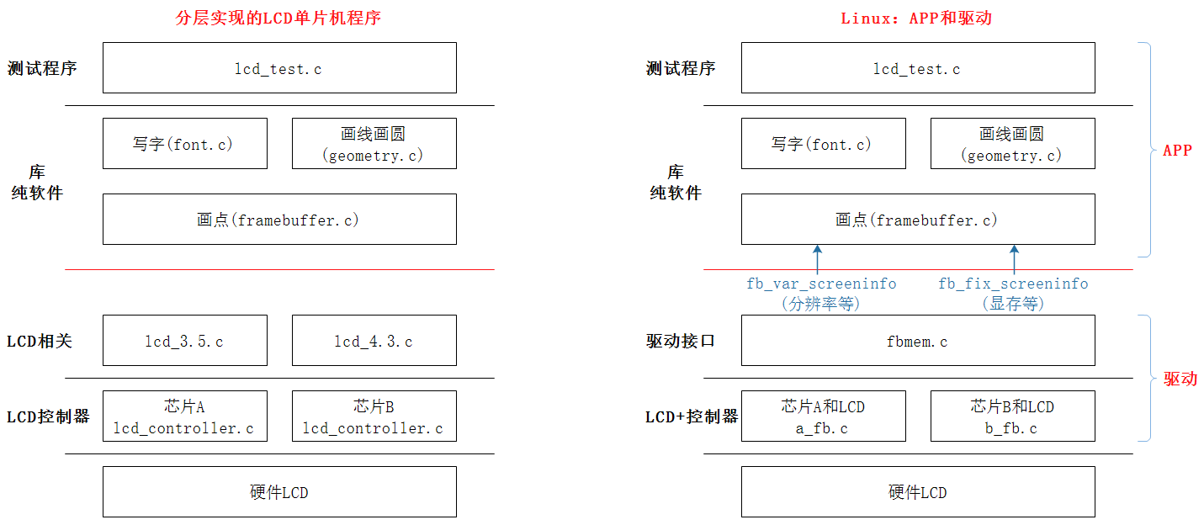


Slide 6
所以：
如果你不会单片机
学习我们的单片机视频，
顺便就把Linux驱动的一些知识也学习了，
支持: STM32F103, STM32MP157, IMX6ULL
如果你会单片机
就直接学习我们的Linux驱动视频，
支持: STM32MP157, IMX6ULL
也有新特点

Slide 7
百问网韦东山的Linux驱动视频
新特点1
Linux驱动 = 驱动框架 + 硬件编程
使用QEMU简化硬件操作，把精力放在框架上
支持IMX6ULL、STM32MP157，丰富实战经验

Slide 8
百问网韦东山的Linux驱动视频
新特点2
专属服务

Slide 9
